Slide 1
CGIAR System-Wide Program on Collective Action and Property Rights
Como Catalizar la Acción Colectiva en el Manejo de Recursos Naturales
Helen Markelova
Programa de CGIAR sobre Acción Colectiva y Derechos de Propiedad (CAPRi)
Instituto Internacional de Investigación sobre Políticas Alimentarias (IFPRI)

Slide 2
Introducción
Reto: trabajar con las comunidades para que alcancen sus metas (a través de la acción colectiva)
Cooperación o acción individual?
Los principios de Manejo Adoptivo Colaborativo (creado por la la experiencia del Centro de Investigación Forestal Internacional)

Slide 3
Comprender las Condiciones Socioculturales
Conocer a las personas y su condiciones hasta de llevar cualquier cambio
Todas cosas están interconectadas
Existen las “emergencias”

Slide 4
Facilitar la Acción Colectiva
Respete y trabaje con las instituciones locales existentes
Respete y use los conocimientos locales
Junte el conocimiento local con el exterior

Slide 5
Facilitar la Acción Colectiva
Identifique y trabaje hacia metas compartidas
Comience con metas fáciles
Construya mecanismos para evaluar el progreso
Busque oportunidades

Slide 6
Facilitar la Acción Colectiva
Cree vínculos entre los actores diferentes
Construya coaliciones
Escoja un facilitador efectivo

Slide 7
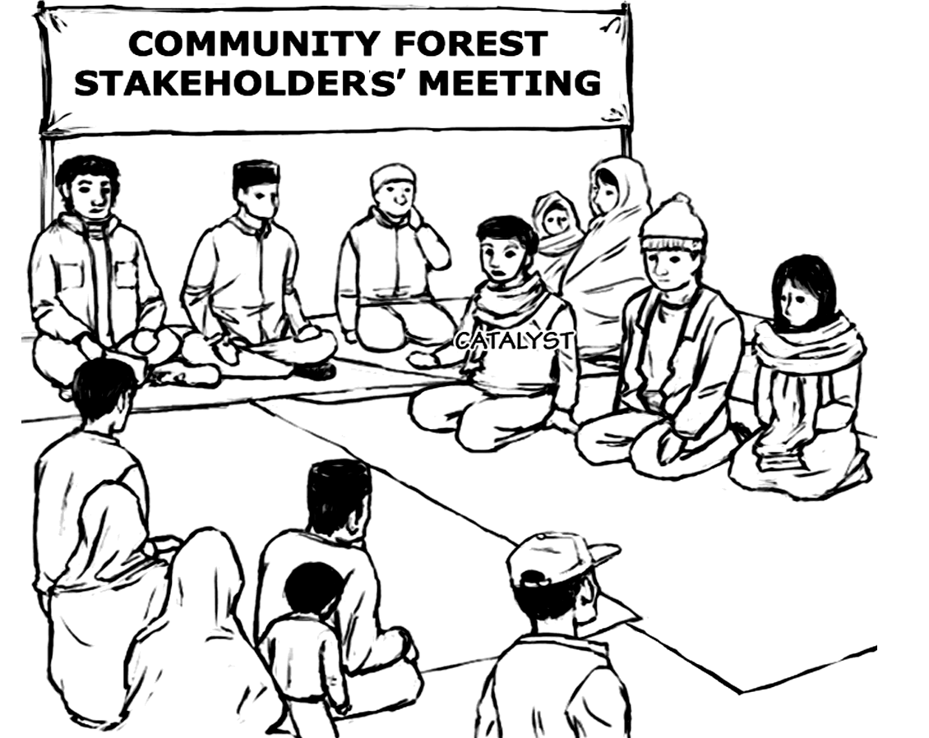
Facilitar la Acción Colectiva
El liderazgo puede surgir en cualquier lugar
Diversidad conduce a las soluciones mas creativos
Pero: diversidad tiene costos de transacción

Slide 8
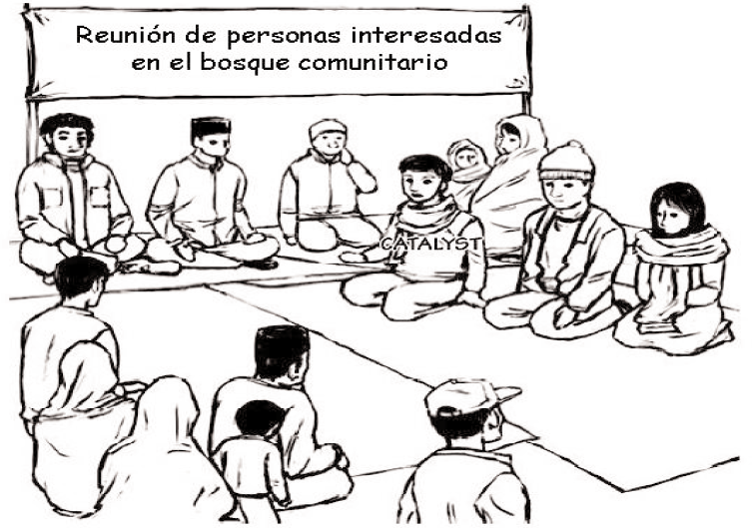
¿Que piensan ustedes?

